Slide 1

软件学院博言辩论社
文化交流会
暨2017新生表演赛
Notes:
亮亮图文旗舰店
https://liangliangtuwen.tmall.com

Slide 2
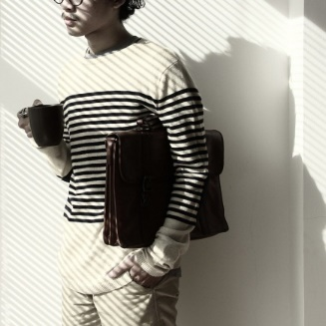
莅临嘉宾
贾庆超
崔江磊
王苗苗
曹晨曦
社长
总教练
副社长
副社长
曾获第三届葫芦岛科技馆辩论赛一等奖，第十二届辽宁工大辩论赛三等奖
曾获第三届葫芦岛科技馆辩论赛一等奖，第十二届辽宁工大辩论赛三等奖，校最佳辩手
曾获第三届葫芦岛科技馆辩论赛一等奖，第十二届辽宁工大辩论赛三等奖
曾获第三届葫芦岛科技馆辩论赛一等奖，第十二届辽宁工大辩论赛三等奖

Slide 3
莅临嘉宾
汤琪
焦思淇
安桂延
孙榕
一队队长
一队副队长
二队队长
二队副队长
曾获第十三届软件学院辩论赛一等奖，院最佳辩手
曾获第十三届软件学院辩论赛一等奖
曾获第十三届软件学院辩论赛一等奖
曾获第十三届软件学院辩论赛二等奖

Slide 4
莅临嘉宾
徐铭
李文博
孙艺侨
赵文
三队队长
三队副队长
四队队长
四队副队长
曾曾获第十三届辽宁工大校园辩论赛二等奖，
校最佳辩手
曾获第十三届软件学院辩论赛二等奖
曾获第十三届辽宁工大校园辩论赛二等奖
曾获十三届辽宁工大校园辩论赛二等奖，院最佳辩手

Slide 5
莅临嘉宾
滕雪姣
路潼
赵庆伟
徐邑
五队队长
五队副队长
六队队长
六队副队长
曾获第十三届软件学院辩论赛二等奖
曾获第十三届软件学院辩论赛二等奖
曾获第十三届软件学院辩论赛三等奖
曾获第十三届软件学院辩论赛三等奖

Slide 6
CONTENT
目录
社团历程
互动表演赛
一
二
Team History
Exhibition Debate
比赛分析
面试详情
三
四
Debate Analysis
Interview
五
难忘今宵
Other Activities

Slide 7
社团历程
Team History

Slide 8
一、社团历程
你会从辩论中获得什么？
口才
思维
传承
涵养
逻辑
气质
伙伴

Slide 9
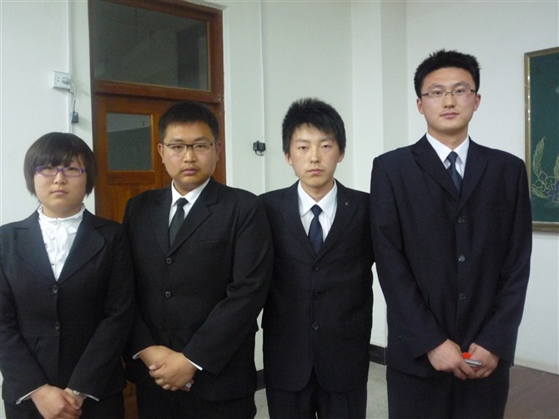
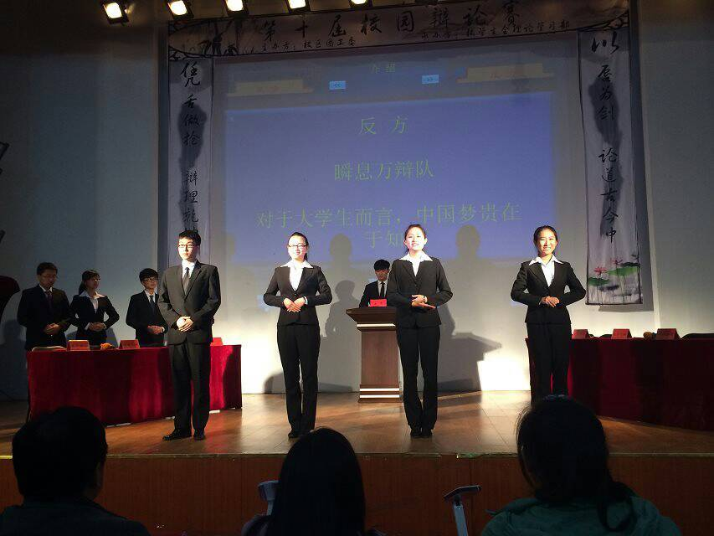
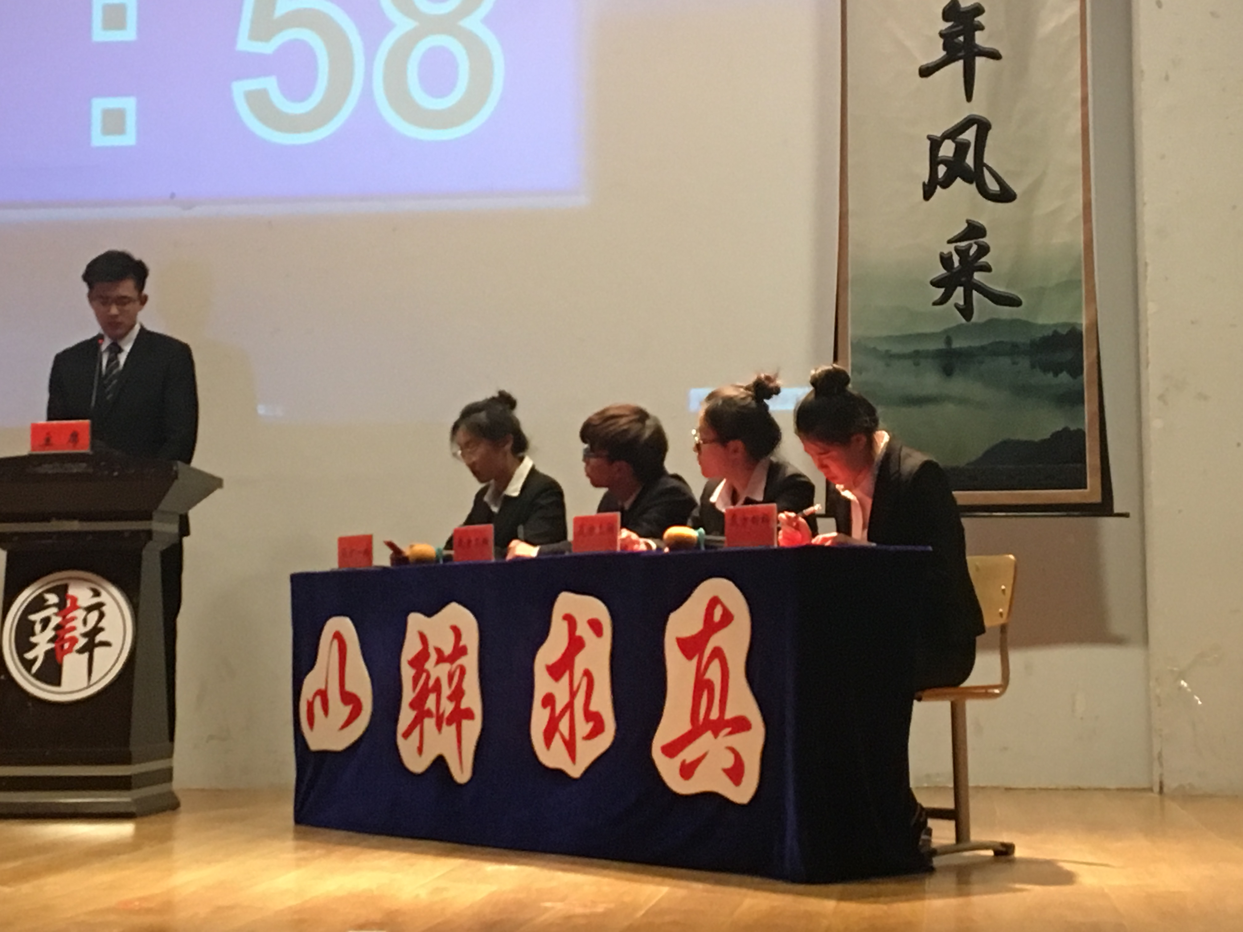
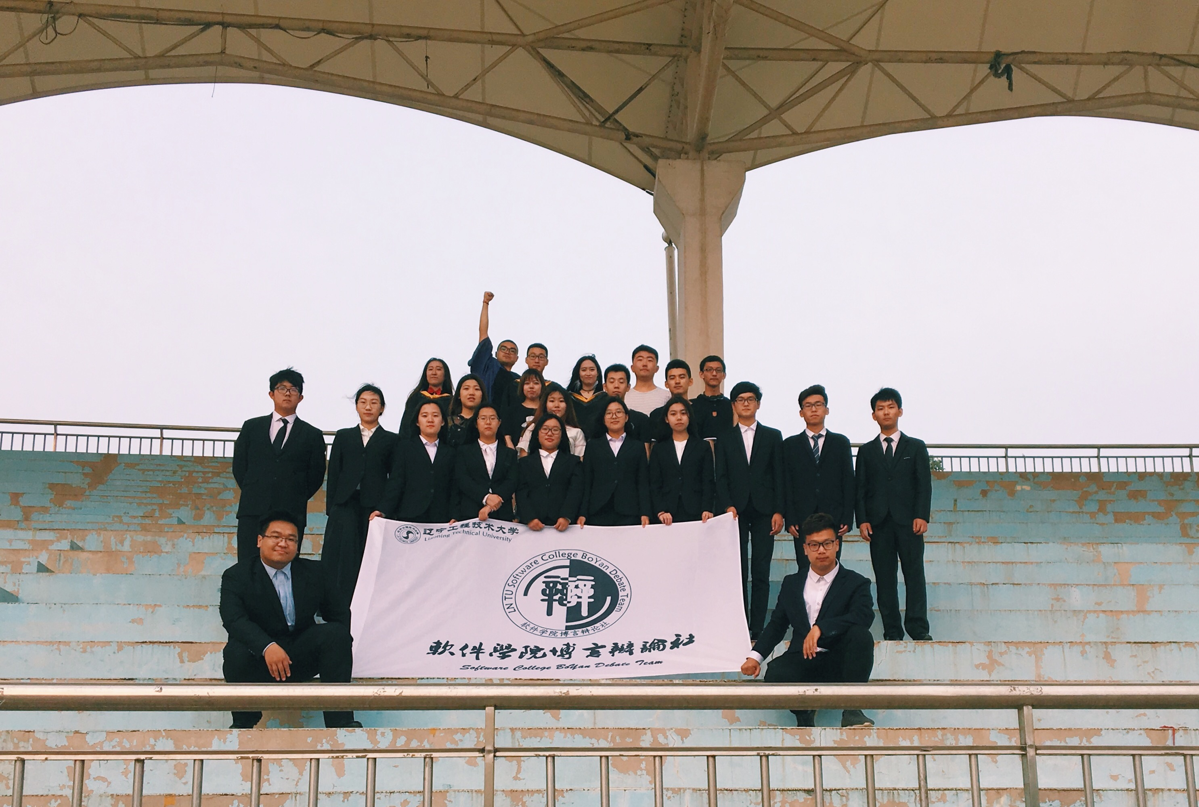
一、社团历程
1
艰苦创业
2009年，软件学院辩论队正式成立，2009年之前，院队教练、辩手、后勤共计8人，从未在校园辩论赛中取得过名次，历年最好成绩---全校第4
2
披荆斩棘
自2009年博言辩论队成立，希望能在校区比赛中替软件学院争得荣誉，我们韬光养晦、潜心修炼，在2010年夺得校辩全校第3，在2011年更是进入校区决赛，终因一票之差，屈居当年第二
2010级软件辩论队辩手
第十届校园辩论赛决赛
3
独孤求败
自2011年起，组织规模愈加扩大，辩手质量愈发惊艳，连续夺得2012、2013两年校辩冠军，同时夺得阜新交流赛冠军，自2014年葫芦岛科技馆辩论赛举办以来，连续三年成为常驻比赛队伍
4
终成正果
2017年的我们，已经成为一个成熟的社团组织，带着多年辩论培训和比赛经验，我们从工大最不起眼的一支辩论队伍，经过软件辩论人的顽强拼搏和不懈努力，终于在工大辩论界中独树一帜，成为不可或缺的核心辩论力量！
第十三届校园辩论赛决赛
2016级社团合影

Slide 10
一、社团历程
第六届校辩
第七届校辩
第八届校辩
第九届校辩
第十届校辩
第十一届校辩
第十二届校辩
第十三届校辩
2010年
校辩第三
2011年
校辩第二
我方三辩
校最佳辩手
2012年
校辩第一
我方三辩
校最佳辩手
阜新交流赛全校第一
我方一辩
校最佳辩手
2013年
校辩第一
我方一辩
校最佳辩手
阜新交流赛全校第一
我方四辩
校最佳辩手
2014年
校辩第二
我方三辩
校最佳辩手
葫芦岛科技馆辩论赛冠军
2015年
校辩第三
我方四辩
校最佳辩手
葫芦岛科技馆辩论赛冠军
2016年
校辩第三
我方三辩
校最佳辩手
葫芦岛科技馆辩论赛冠军
2017年
校辩第二
我方三辩
校最佳辩手
葫芦岛科技馆辩论赛还未举办

Slide 11
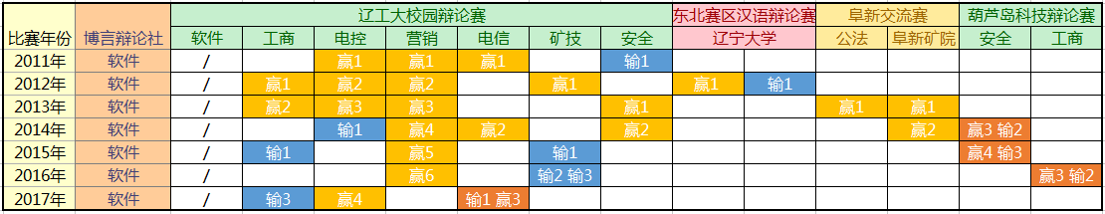
一、社团历程
1
历年比赛战况统计
从左至右阅读本表
2
请在此
输入标题
3
所填赢几输几
均为软件学院博言辩论社对战其他学院/学校
4

Slide 12
互动表演赛
Exhibition Debate

Slide 13
二、互动表演赛
主要负责：
开篇立论，全队统筹，稳，颜值担当
主要负责：
质询与反质询，机智反应，颜值担当
主要负责：
质询与反质询，吵架小能手，颜值担当
主要负责：
总结陈词，总结小能手，气势取胜，颜值担当
一辩
二辩
三辩
四辩

Slide 14
二、互动表演赛
立论阶段
(共8分钟)每方陈词4分钟。由一辩一次完成。按正反顺序进行。时间用尽,发言必须停止。
(共10分钟)质询设为两轮四次,为一对一质询。第一轮质询由质询方二辩提问,第二轮质询由质询方三辩提问。被质询方每轮可自行确定一位队员应对,两轮应由二位不同的队员应对,中途不得换人。质询按正→反→正→反顺序进行。每次质询时间为2.5分钟,时间用尽,此轮质询必须停止。质询者必须控制时间,应提出与题目有关之合理而清晰之问题,并且可以随时停止被质询者的回答,再询问其它相关问题,直到时间用尽。被质询者没有固定的回答时间,质询者要求停止回答,被质询者就应该停止回答,让质询者再问下一个问题。当质询方提问进入逻辑循环或悖论时,被质询方可以跳出逻辑循环或悖论来阐述观点。
质询阶段
赛制小览
小结阶段
(共5分钟)每方可任选一位辩手负责针对已经进行的质询进行小结。小结由正方先开始,每方限时2.5分钟。时间用尽，发言必须停止。
(共8分钟)正方先开始,此后正、反方自动轮流发言。每位辩手在此期间至少发言一次,发言次数、时间及每方四位辩手的发言次序均无限制,但某一方辩手发言落座后,对方发言之前这一方任何一位辩手不得再次发言。双方各有时间4分钟。一方辩手发言落座时该方计时暂停,另一方计时开始。时间用尽发言必须停止。此时如对方尚有时间,可继续发言也可向主席示意放弃剩余时间。
自由辩论阶段
总结陈词阶段
(共8分钟)每方总结陈词由四辩进行,时间为4分钟,由反方先发言。时间用尽,发言必须停止。

Slide 15
比赛分析
Debate Analysis

Slide 16
面试详情
Interview

Slide 17
四、面试详情
面试时间：2017年9月12日（周二）（明天）
晚上7：00
01
面试地点：耘慧楼418
记得携带面试报名表！！！如果弄丢或没有，面试时工作人员会发放，到时请认真填写！！！
02
面试持续时间：三天至一周，视报名人数而定
03
面试当天无法来到现场的同学，请与我，或者各位大家熟悉的学长学姐联系！！！
从而方便给大家安排之后的面试时间（划重点！）
04
面试题目由一道开放性试题，和10个标准辩题组成，面试的新生可以从面试的10个标准辩题中自由选择其中1至2个进行面试
05

Slide 18
四、面试详情
不要脸是不是好事
6
举报作弊我错了吗
1
2
小朋友挨打了打回去还是告老师
7
没钱生不生
3
华容道关羽要不要放曹操
8
应不应该变成恋人想要的样子
4
人性本善还是人性本恶
9
世界上需不需要超级英雄
5
难得糊涂是好事还是坏事
10
婚礼要不要请前任

Slide 19
四、面试详情
面试之后，队长们将会对大家按性格和培养类型进行分队，
我们将会尽快通知您的录取情况，
手机短信、QQ均会通知，届时请注意查看自己的手机消息

Slide 20

难忘今宵
Other Activities

Slide 21
五、难忘今宵
观众质询环节
各位在坐的同学们请随意提问！畅所欲言！各位学生学姐必须知无不答言无不尽的回答你们所提出的问题，不管是关于辩论社、辩论赛、纳新、面试、生活、学习、爱情、哪个食堂的饭更好吃、二食堂卖饭的大姨和东门卖水果的大爷是什么关系、单身狗的救赎等等各类问题大家都可提问
抽奖环节
有序组织抽奖，文案君表示累了，不想打字描述具体过程了

Slide 22
软件学院博言辩论社
感谢您参加本次交流会！

